Slide 1




Ví dụ:
Kì nghỉ hè vừa qua tớ được bố mẹ cho về quê với ông bà đấy! Ở quê, tớ biết thêm nhiều trò chơi rất hấp dẫn như là: thả diều, bắn bi,… Tớ còn được ông kể cho nghe bao nhiêu là truyện cổ tích nữa. Sau kì nghỉ hè, tớ cảm thấy tinh thần trở nên sảng khoái hơn rất nhiều. Được gặp lại cậu tớ vui lắm! Còn cậu thì sao? Hãy nói cho tớ nghe về kì nghỉ của cậu đi!

Slide 2
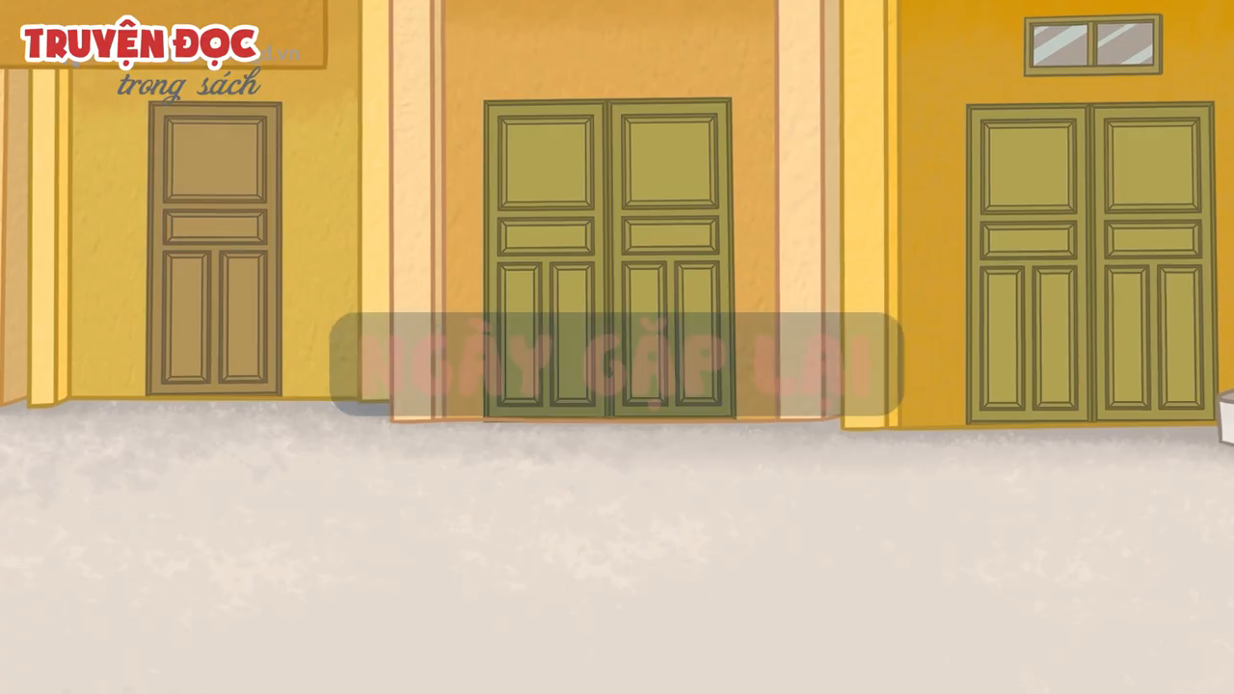

Slide 3

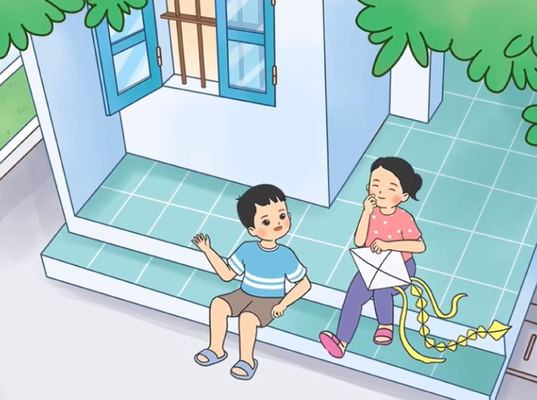
1
Chi mở tung cửa sổ đón những tia nắng đầu thu. Thế là hết hè rồi. Ngày mai bắt đầu năm học mới.
Có tiếng gọi ngoài cổng. Chi nhìn ra, thấy Sơn giơ chiếc diều rất xinh, vẫy rối rít:
- Cho cậu này.
Chi mừng rỡ chạy ra. Sơn về quê từ đầu hè, giờ gặp lại, hai bạn có bao nhiêu chuyện. Sơn kể ở quê, cậu được theo ông bà đi trồng rau, câu cá. Chiều chiều, cậu thường cùng bạn thả diều. Khi diều lên cao, cậu nằm lăn ra bãi cỏ ngắm trời. Cánh diều đứng im như ngủ thiếp đi trên bầu trời xanh.
Nhìn Sơn đen nhẻm, mắt lấp lánh khi kể chuyện, Chi chợt thấy buồn:
- Tớ chẳng được đi đâu.
- Nhưng mẹ tớ bảo cậu biết đi xe đạp rồi.
- Ừ, tớ ở nhà tập xe thôi.
- Thế cậu được đạp xe đi khắp nơi mà.
Chi cười:
- Ừ nhỉ.
Thế là Chi kể bố dạy Chi đi xe đạp. Bây giờ, Chi đã đạp xe bon bon. Con đường quen thuộc bỗng trở nên mới mẻ.
Cứ thế, hai bạn thi nhau kể những trải nghiệm mùa hè.
Ngày mai đi học rồi, nhưng mùa hè chắc sẽ theo các bạn vào lớp học.
(Minh Dương)
2
3
4

Slide 4


Sơn về quê từ đầu hè, giờ gặp lại, hai bạn có bao nhiêu chuyện.
Sơn kể ở quê, cậu được theo ông bà đi trồng rau, câu cá.

Slide 5



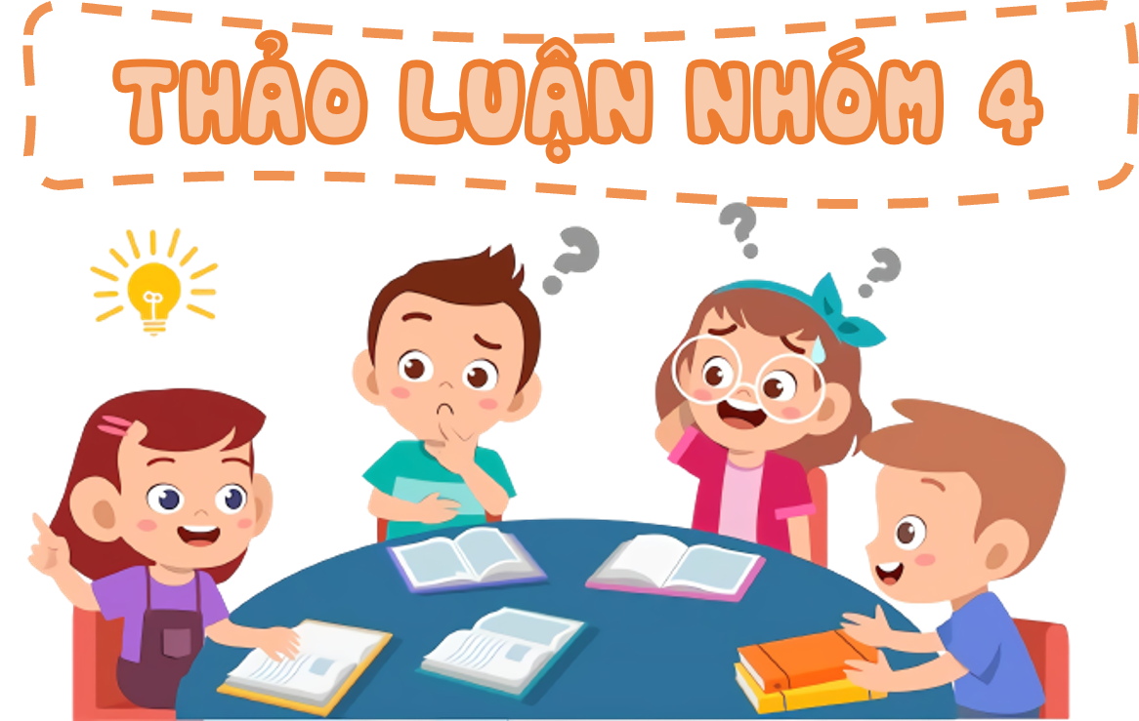
LUYỆN ĐỌC TRONG NHÓM

Slide 6

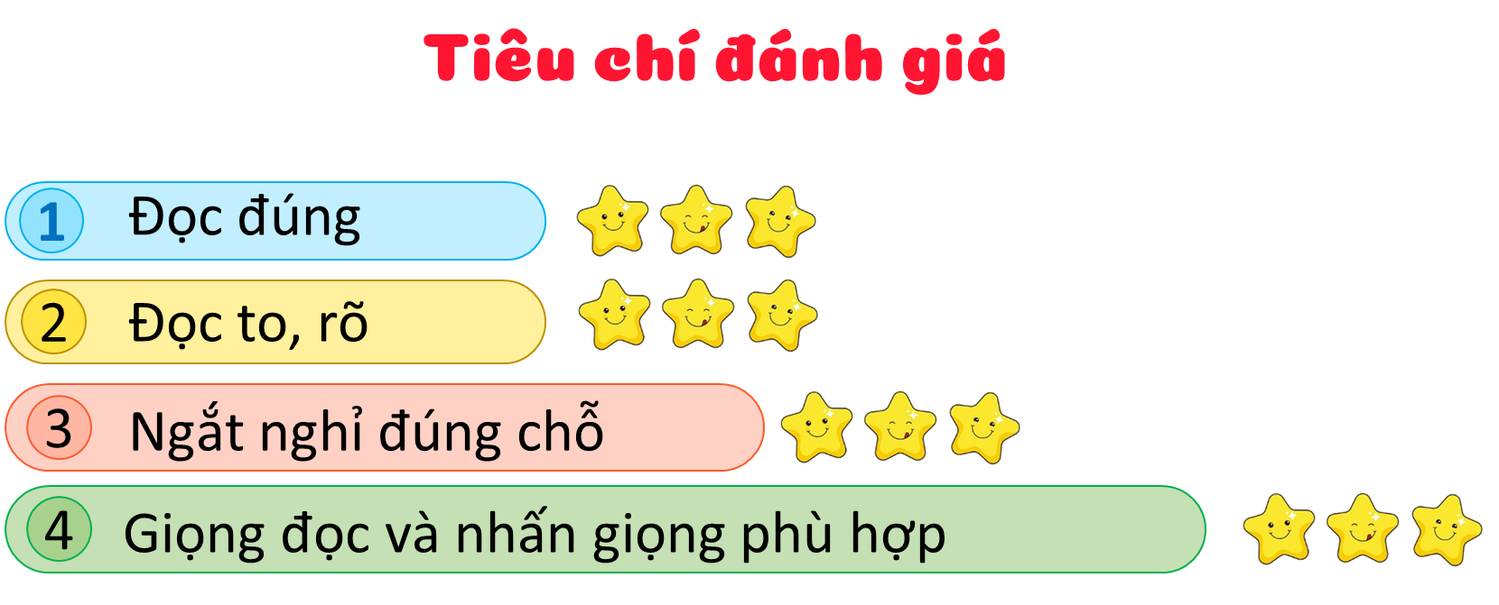
Luyện đọc lại

